Slide 1
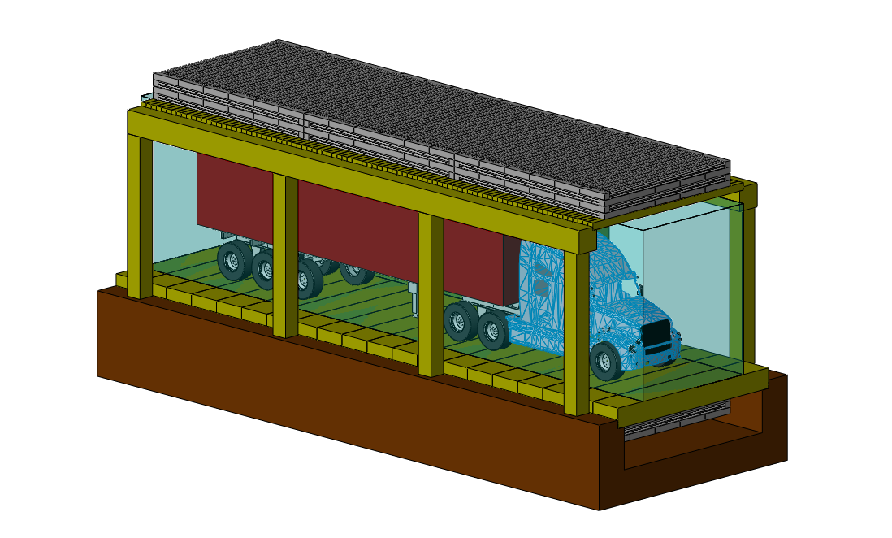
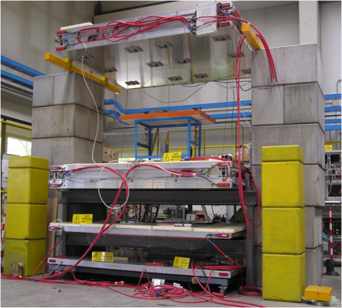
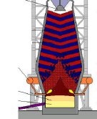
Tecnica e dispositivi della Tomografia muonica*
*anche radiografia

Slide 2
Contenuti
Introduzione ⇒ Concetti base della (radio)tomografia muonica ⇒ Brevi cenni storici
Tecniche di ricostruzione ⇒ Elementari (POCA) ⇒ Tomografiche (MLEM)
Apparati sperimentali ⇒ I rivelatori ⇒ Un esempio
Conclusioni

Slide 3
Introduzione
I raggi cosmici
Particelle di origine cosmica (~p) interagiscono con la parte alta dell’atmosfera producono cascata di particelle
A livello del mare arrivano soprattutto muoni, particelle cariche relativamente stabili e altamente penetranti : μ
Tipicamente ~100/(s m²)
Spettro:
Flux μ/(m²·s·sr·GeV)

Slide 4
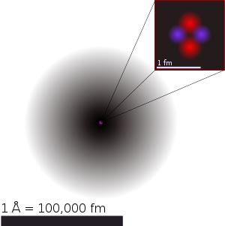
Muons
Introduzione
Muoni son quasi identici agli elettroni, ma 200 volte più ‘pesanti’
Come gli elettroni, non han carica nucleare, quindi non hanno interazioni nucleari
Attraversando la materia, ‘vedono’ quasi solo i nuclei (elettroni son troppo leggeri per disturbarli molto).
I nuclei occupano una piccolissima frazione del volume di un atomo: l’effetto per un muone che attraversa un atomo è una piccolissma deviazione (più una piccola perdita di energia).
Le singole deviazioni si sommano fino a produrre deviazione (diffusione=scattering) con angolo misurabile

Slide 5
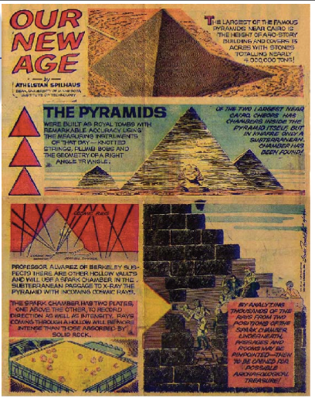
Introduzione
Cenni storici
I muoni cosmici si posson trattare come raggi x nella radiografia abituale considerando il loro assorbimento (contrasto assorbiti-trasmessi)
La prima applicazione con muoni cosmici: nel 1955 da E.P. George per valutare lo strato di roccia sopra un tunnel sotterraneo E.P. George Commonwealth Engineer 1955,455
Un’ applicazione spettacolare attuata dal premio Nobel L.W. Alvarez per cercare stanze nascoste nella piramide di Chefren (ripetuta recentemente e riportata dai media) L.W. Alvarez et al. Science 167 (1970), 832
Più recentemente: inspezione di vulcani K. Nagamine et al. N.I.M. A 356 (1995), 585. +…..

Slide 6
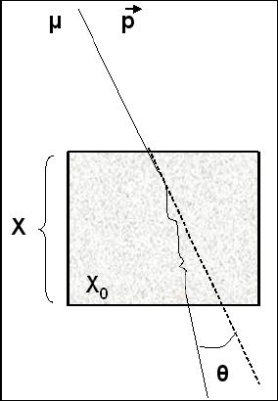
Introduzione
Principi base della tomografia muonica (CMT)*
Un approccio alternativo: Multiple Coulomb Scattering (MCS)
Particelle cariche che attraversano materiale: deviate c (e decelerate)
L’angolo di deflessione (proiettato in un piano) ha una distribuzione ~gaussiana con media 0 e r.m.s. che depende da:
Momento della particella singola p_{i} in generale non noto
Può esser substituito da un valore fisso tratto da <1/p²>
inverso del momento p
spessore del material X
lughezza di radiazione X₀ (~1/Z) o
Densità Lineare di Scattering (LSD ) λ=1/X₀
* Los Alamos group K. R. Borozdin et al., Nature 422 (2003) 277. +….

Slide 7
Tecniche di ricostruzione
Due rivelatori per misurare posizione e direzione del muone: prima e dopo
Base (POCA)
Metodo semplice: Single Scattering Approximation (SSA). Nello spazio: Point Of Closest Approach (POCA) di 2 rette con un peso w=θ²
Impreciso in presenza di più centri di diffusione

Slide 8
Tecniche di ricostruzione
Tomografica (Maximum Likelihood Expectation Maximization)*
Definita LSD di un materiale:
La deviazione quadratica media attesa per una particella i che attraversa L
λ=1/X₀
Se materiale non omogeneo: il volume si divide in N voxels (assunti a LSD costante) e
con {λ_{k} ; k=1,…N} N incognite
incognite
e {s_{i}²=Δθ_{i}² ; i=1,…M} M misure.
Data una prob. Gaussiana
con un algoritmo iterativo (MLEM) il sistema può trovare i valori λ_{k} con buona approssimazione
* Altri algoritmi son presenti sul mercato

Slide 9
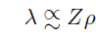
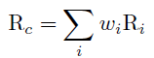
Tomografia muonica (in pillole)
domande tipiche e risposte
Cosa misura la CMT? (che informazione rigardo ad un materiale si può ottenere ?)
Che LSD ci si aspetta per un material composto?
Ci son vantaggi da un uso combinato assorbimento/MCS?
La densità lineare di scattering (LSD) che è proporzionale alla densità del materiale λ=ρ R dove R(Z_{i},A_{i},w_{i} ) dipende dalla frazione in peso w_{i} dell’elemento i con numero atomico Z_{i} e numero di massa A_{i}. Per un singolo elemento:
Abbiamo: e di conseguenza: λ_{c}=ρ_{c} R_{c}
L’assorbimento-trasmissione dipende dalla densità del materiale ρ per cui un uso combinato può fornire il numero atomico Z
Adatta ad indagare volumi inaccessibili con materiali densi e pesanti laddove altre sonde non possono arrivare

Slide 10
Rivelatori per tomografia MCS
Caratteristiche richieste
Grandi aree ⇒ strumenti affidabili e con costi limitati
Buone prestazioni come tracciatori
Buona resoluzione angolare: Δθ<O(10 mrad)
misure 2x 2D (con almeno una precisa per misure di Δθ)
Stabilità nel tempo e di posizione
E anche ( se possibile)
Momentum ~measurement
⇒ time precision for t.o.f. evaluation
or
⇒ high redundancy for self MCS measurements or….

Slide 11
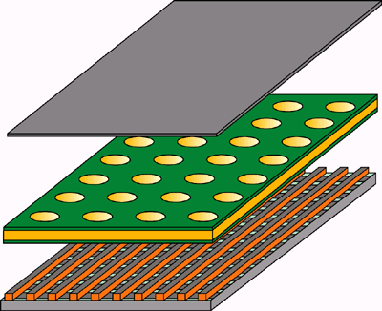
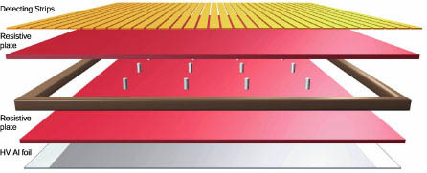
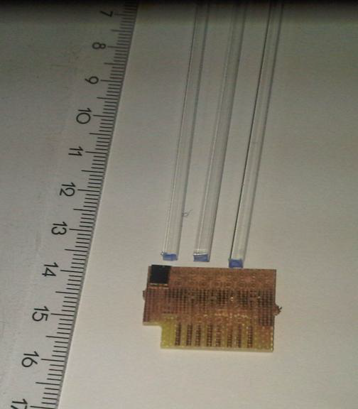
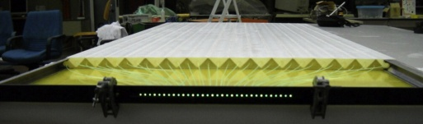
Rivelatori
Soluzioni più usate: rivelatori a gas…
Drift cell
Drift tubes
GEM
RPC*
- -
- -
- -
- -
… e a scintillazione
Scint. Fibers+SiPM*
Scint.+ WLS Fibers+SiPM*
….anche emulsioni nucleari
A. Zenoni

Slide 12
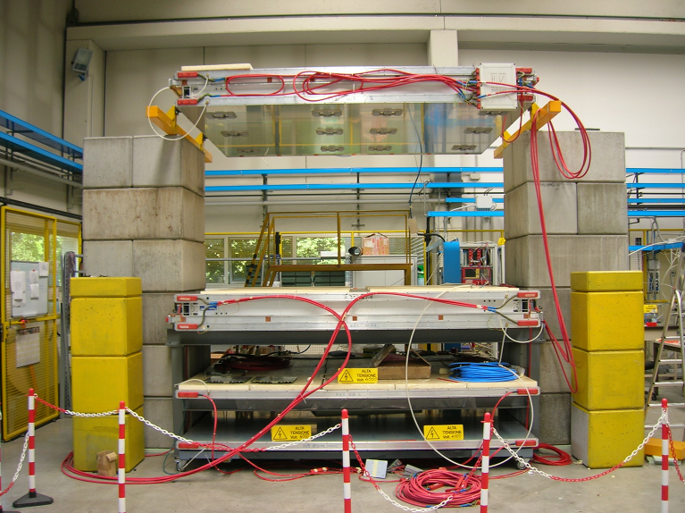
Esempio di apparato sperimentale
Ai Laboratori Nationali di Legnaro (Padova) dell’ INFN si è realizzato un DIMONSTRATORE per lo studio della tomografia muonica con due Muon Chambers Detectors di riserva prodotte per CMS (esperimento al LHC al CERN) usate nella SCOPERTA del BOSONE di HIGGS
Due Drift Chambers (camere a deriva) 2.5x3.0 m²
Separazione tra le due camere: 160 cm: vol. ≈ 11.5 m³

Slide 13
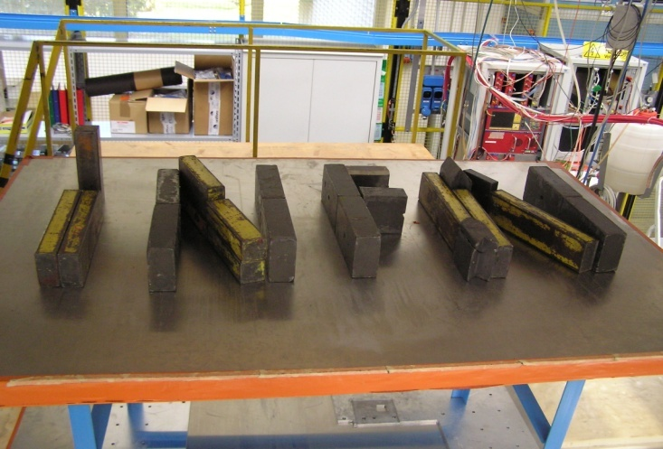
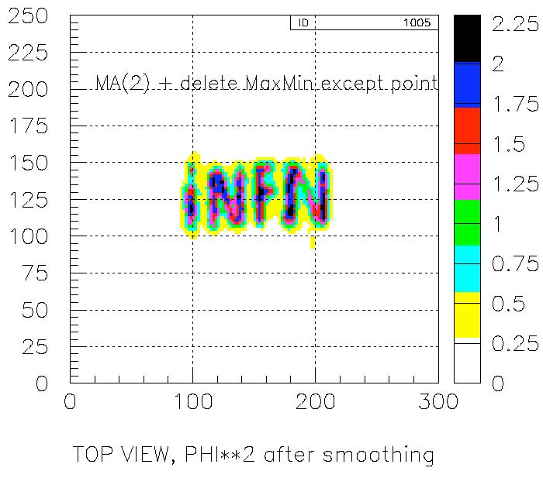
Esempi di Risultati*
*NIM A 604 (2009) 738
Riconstruzioni di forme
Mattoncini di Pb
NB: TEST DATA
MLEM
POCA

Slide 14
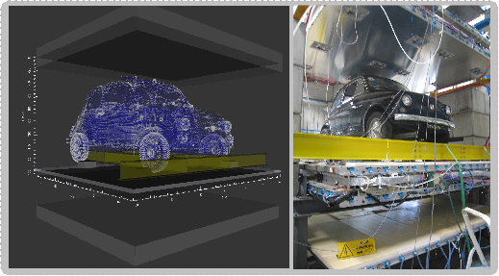
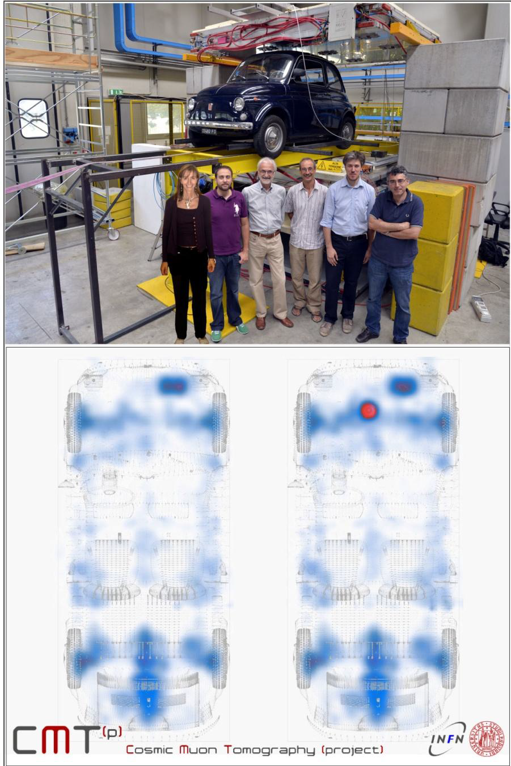
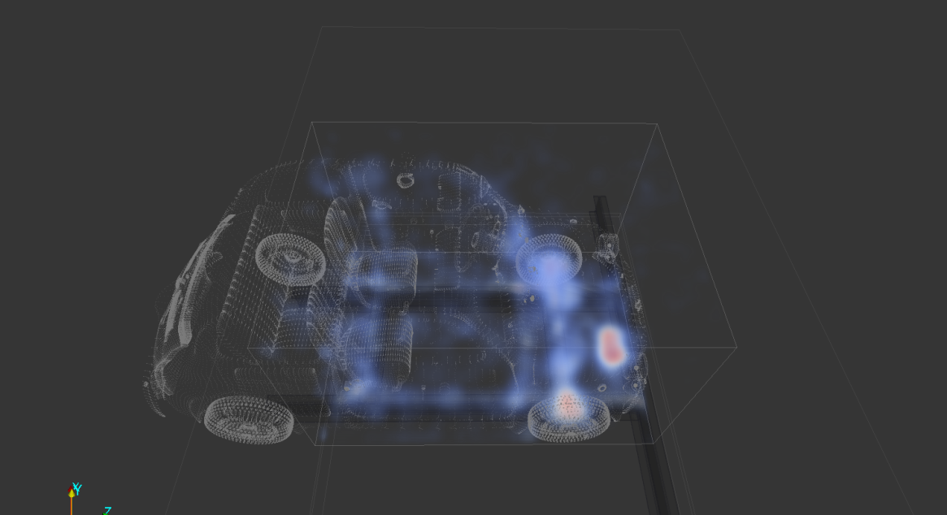
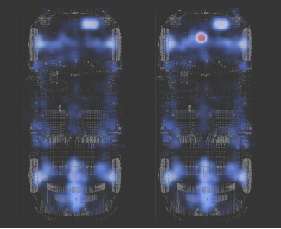
Esempi di Risultati
FIAT 500L nel dimonstratore
Batteria
F. Gonella, M. Furlan, A. Rigoni, S.Vanini,G. Zumerle,P.C.
1l Pb

Slide 15
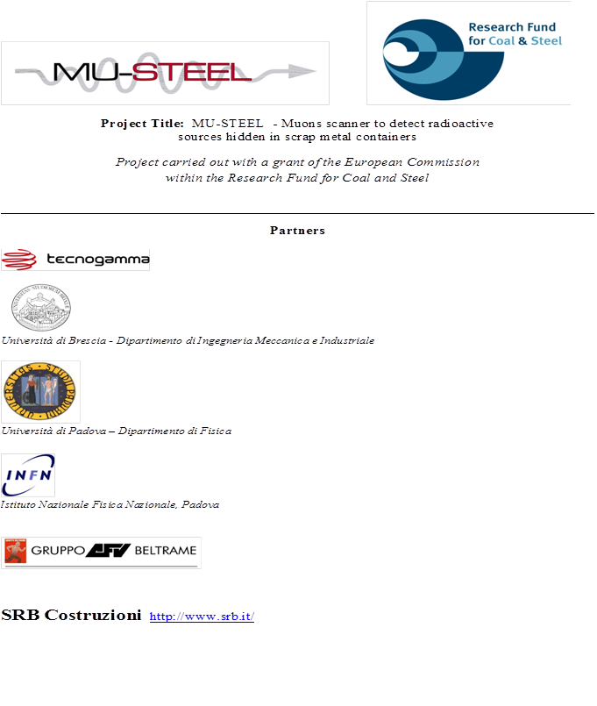
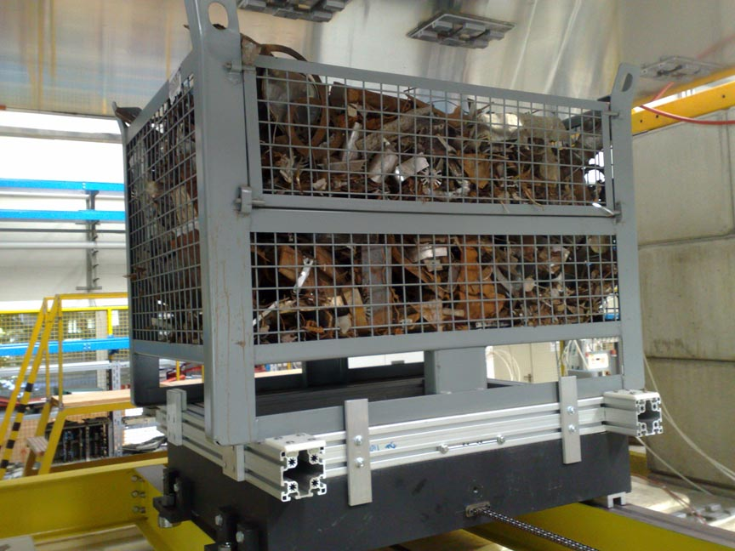
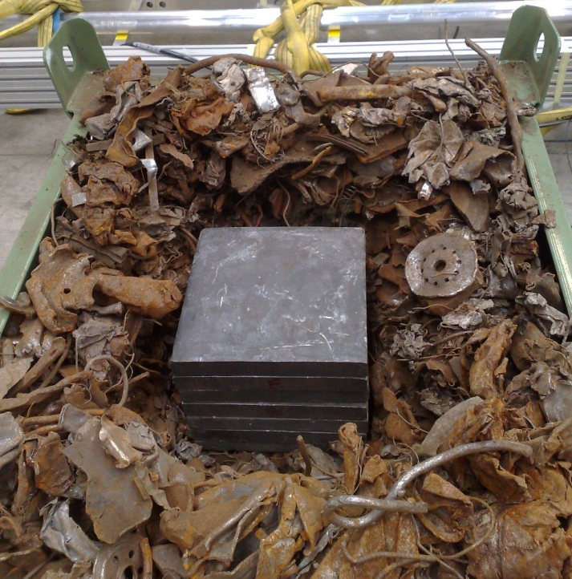
Esempi di Risultati
configurazione:
  Blocco di Pb (~10 l) nascosto tra rottami ferrosi e sopra un pianale di ferro pieno
  Totale Fe equivalente a 2.5 m di rottami ferrosi

Slide 16
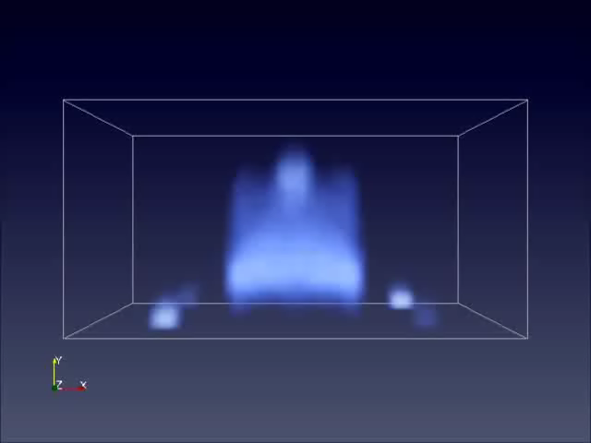
Esempi di Risultati
Evoluzione con le iterazioni (400)

Slide 17
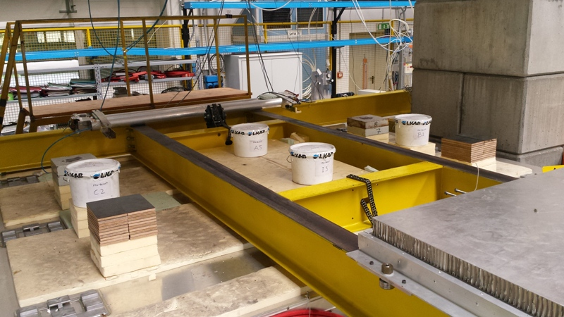
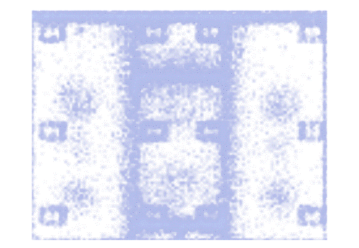
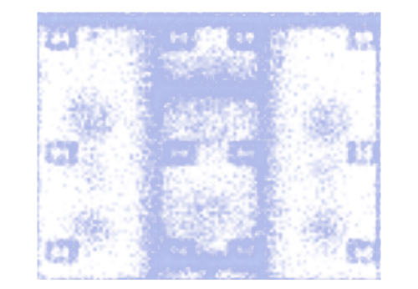
Esempi di Risultati
Tridimensionalità
Blocchi di ferro
Agganci di alluminio
Bidoni di minerali ferrosi

Slide 18
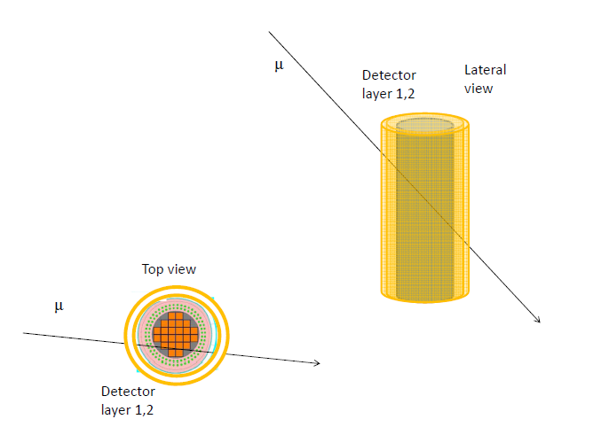
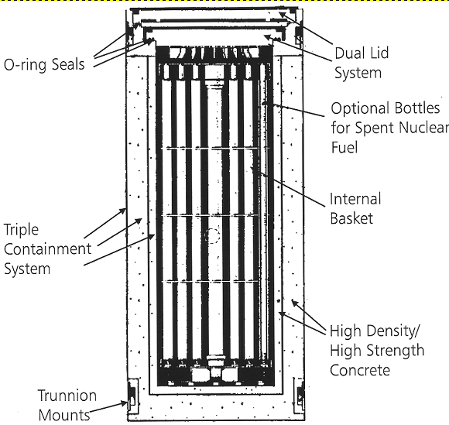
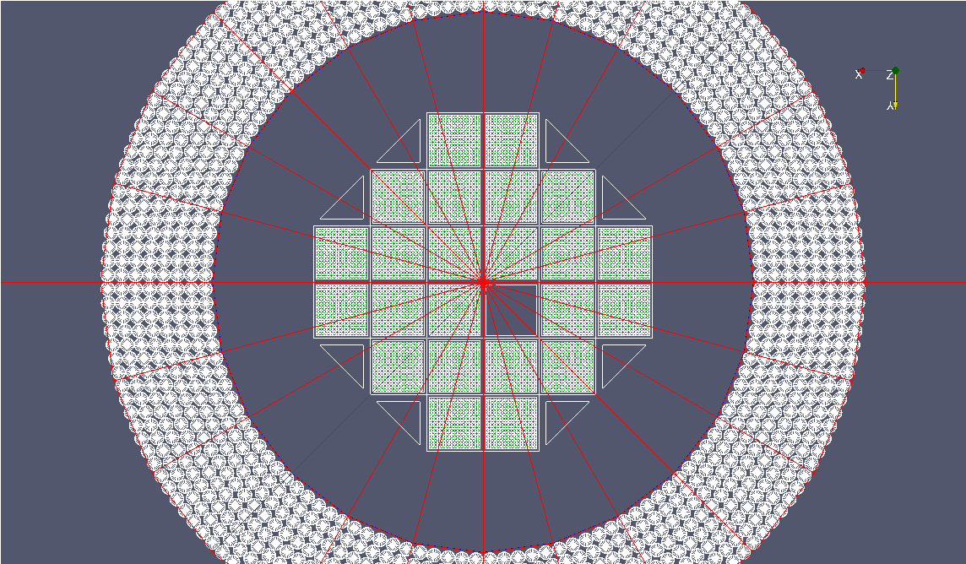
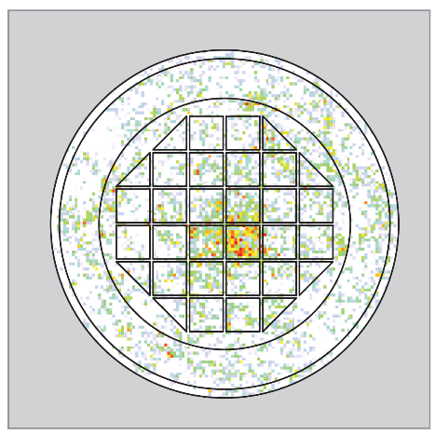
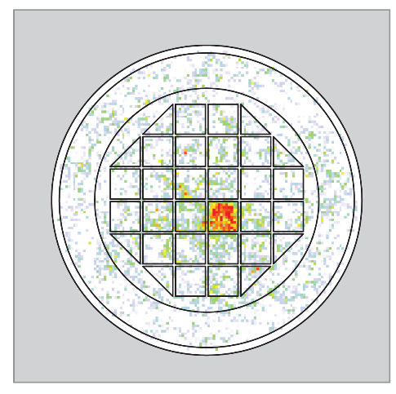
Esempi di Risultati
assorbimento e trasmissione
Rivelatori posizionati attorno ad un contenitore di barre di combustibile nucleare esausto (vedi dopo)
simulation realistica contenitore CASTOR
μ assorbiti μ passanti

Slide 19
Conclusioni
L’utilizzo dei muoni cosmici (Radio/Tomografia muonica) è una tecnologia innovativa per studiare volumi inaccessibili che offre notevoli vantaggi:
Utilizza una sorgente naturale e gratuita
Non prevede produzione di radiazioni
Sicura per persone e ambiente
Approfitta dell’alta capacità di penetrazione dei muoni
Può indagare volumi grandi e densi
Fornisce una descrizione 3D
Non è invasiva
Non interferisce con le proprietà del materiale
Può discriminare materiali diversi
Richiede un consumo limitato di energia

Slide 20
Backup

Slide 21
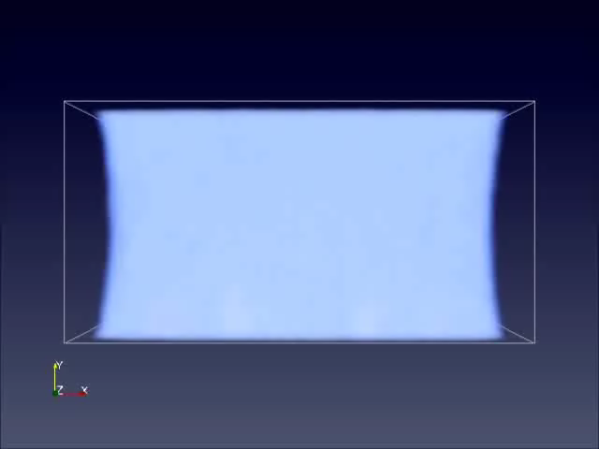
Esempi di di Risultati
Evoluzione con le iterazioni (400).
250 k μ (~8 min di esposizione)

Slide 22
Full Scale MonteCarlo Simulation
In High Energy Physics it is common practice to simulate individual particles, their interaction with matter, the detectors used to measure them etc., profiting of dedicated packages developed to describe and simulate large experimental structures
It is then possible to produce, with high reliability, simulated data including detectors and the volume to monitor, with details corresponding to the specific application one has to consider.
Fundamental importance when the applications refer to very large scale objects which would require large and costly detectors. A detailed study on the expected performance can be obtained by analyzing simulated data.
Having a real experimental setup which can measure cosmic muons crossing a small subsample of a full scale object, ensures a method to validate the simulation chain.

Slide 23
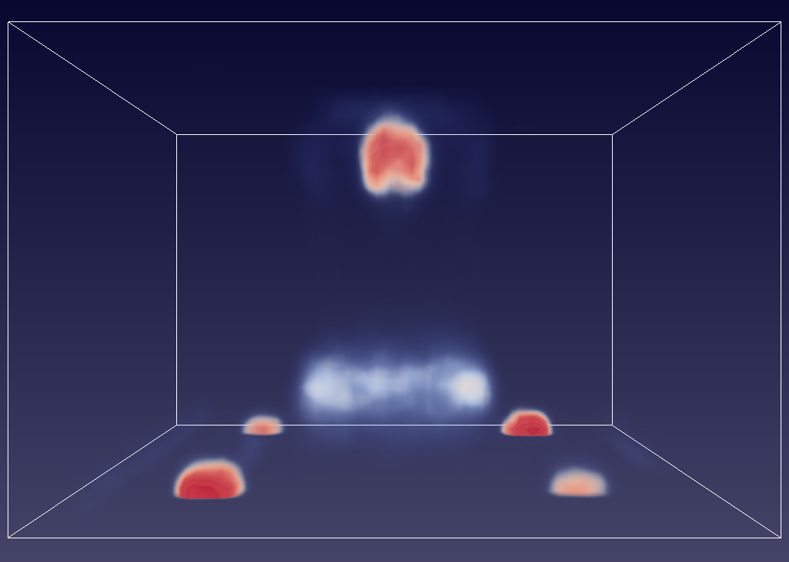
Cosmic Muon Tomography in transport control
Final image with large statistics:
NB:
SIMULATION
Similar results: Simulation validated by the test data!!

Slide 24






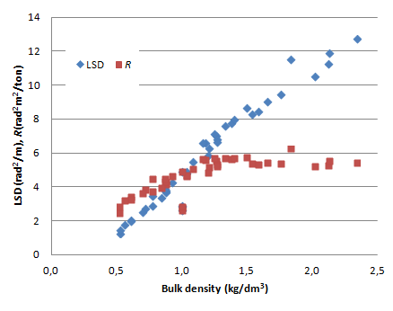
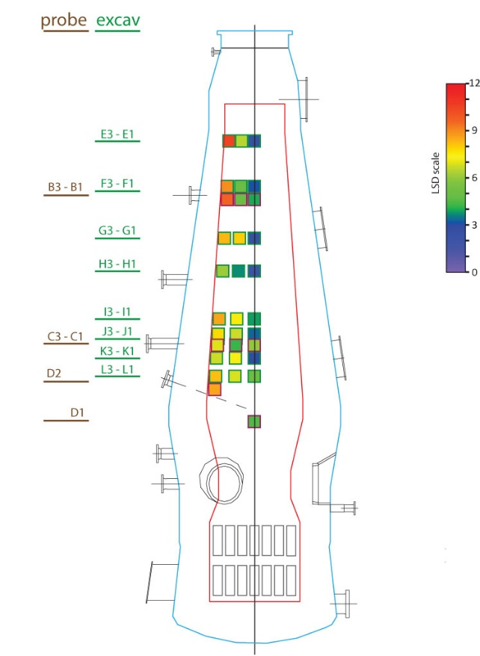
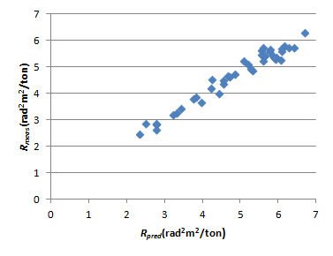
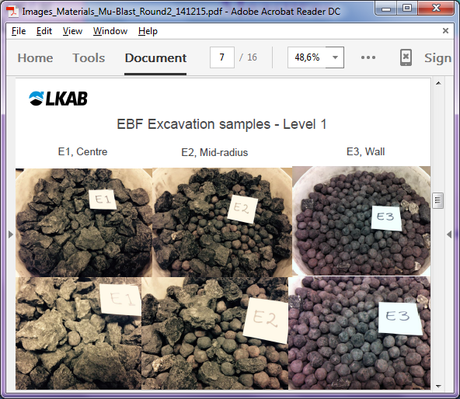
Precision measurements
an important output of Mu-Blast project*:
Several materials collected from a furnace with a wide
range of LSD or R
Yes!
Good correspondence of measured R with predicted values
Expected precision 7-10% ΔR=R_{meas}/R_{pred}-1
Measured :
mean ΔR= -3.1% with r.m.s. of 4.8%
density
R measured
R predicted
*E. Åström et al., 2016 JINST 11 P07010

Slide 25
Final remarks
The use of cosmic muons for applicative purposes is plenty of possibilities and the field is evolving quickly.
It is an important technological transfer from High Energy Physics and detector development to the society
From the experience accumulated in more than 10 years of activity related to CMT, the use of cosmic muons for nuclear control is the most promising one.
For some industrial applications (e.g. search for orphan sources in scrap metal) the technique has proven to be effective, but the lack of specific requirements (or recommendations) from public authorities or international bodies prevents companies from investing on this control.
For other applications the use of cosmic muons could still need a (minor) R&D phase but it may be the unique technique available (see my second talk). Recommendations from competent bodies may be of fundamental importance to ensure the highest level of security

Slide 26
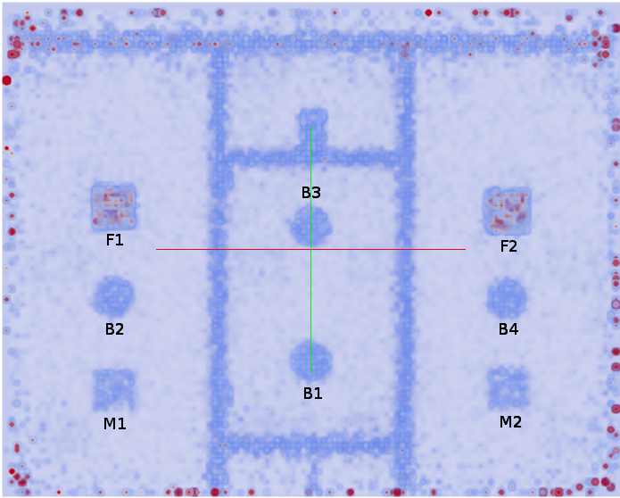
Precision measurements
Iron blocks
Despite several difficulties due to
calibration and saturation effects...
Mock-up for normalization
(with known LSD)

